Slide 1
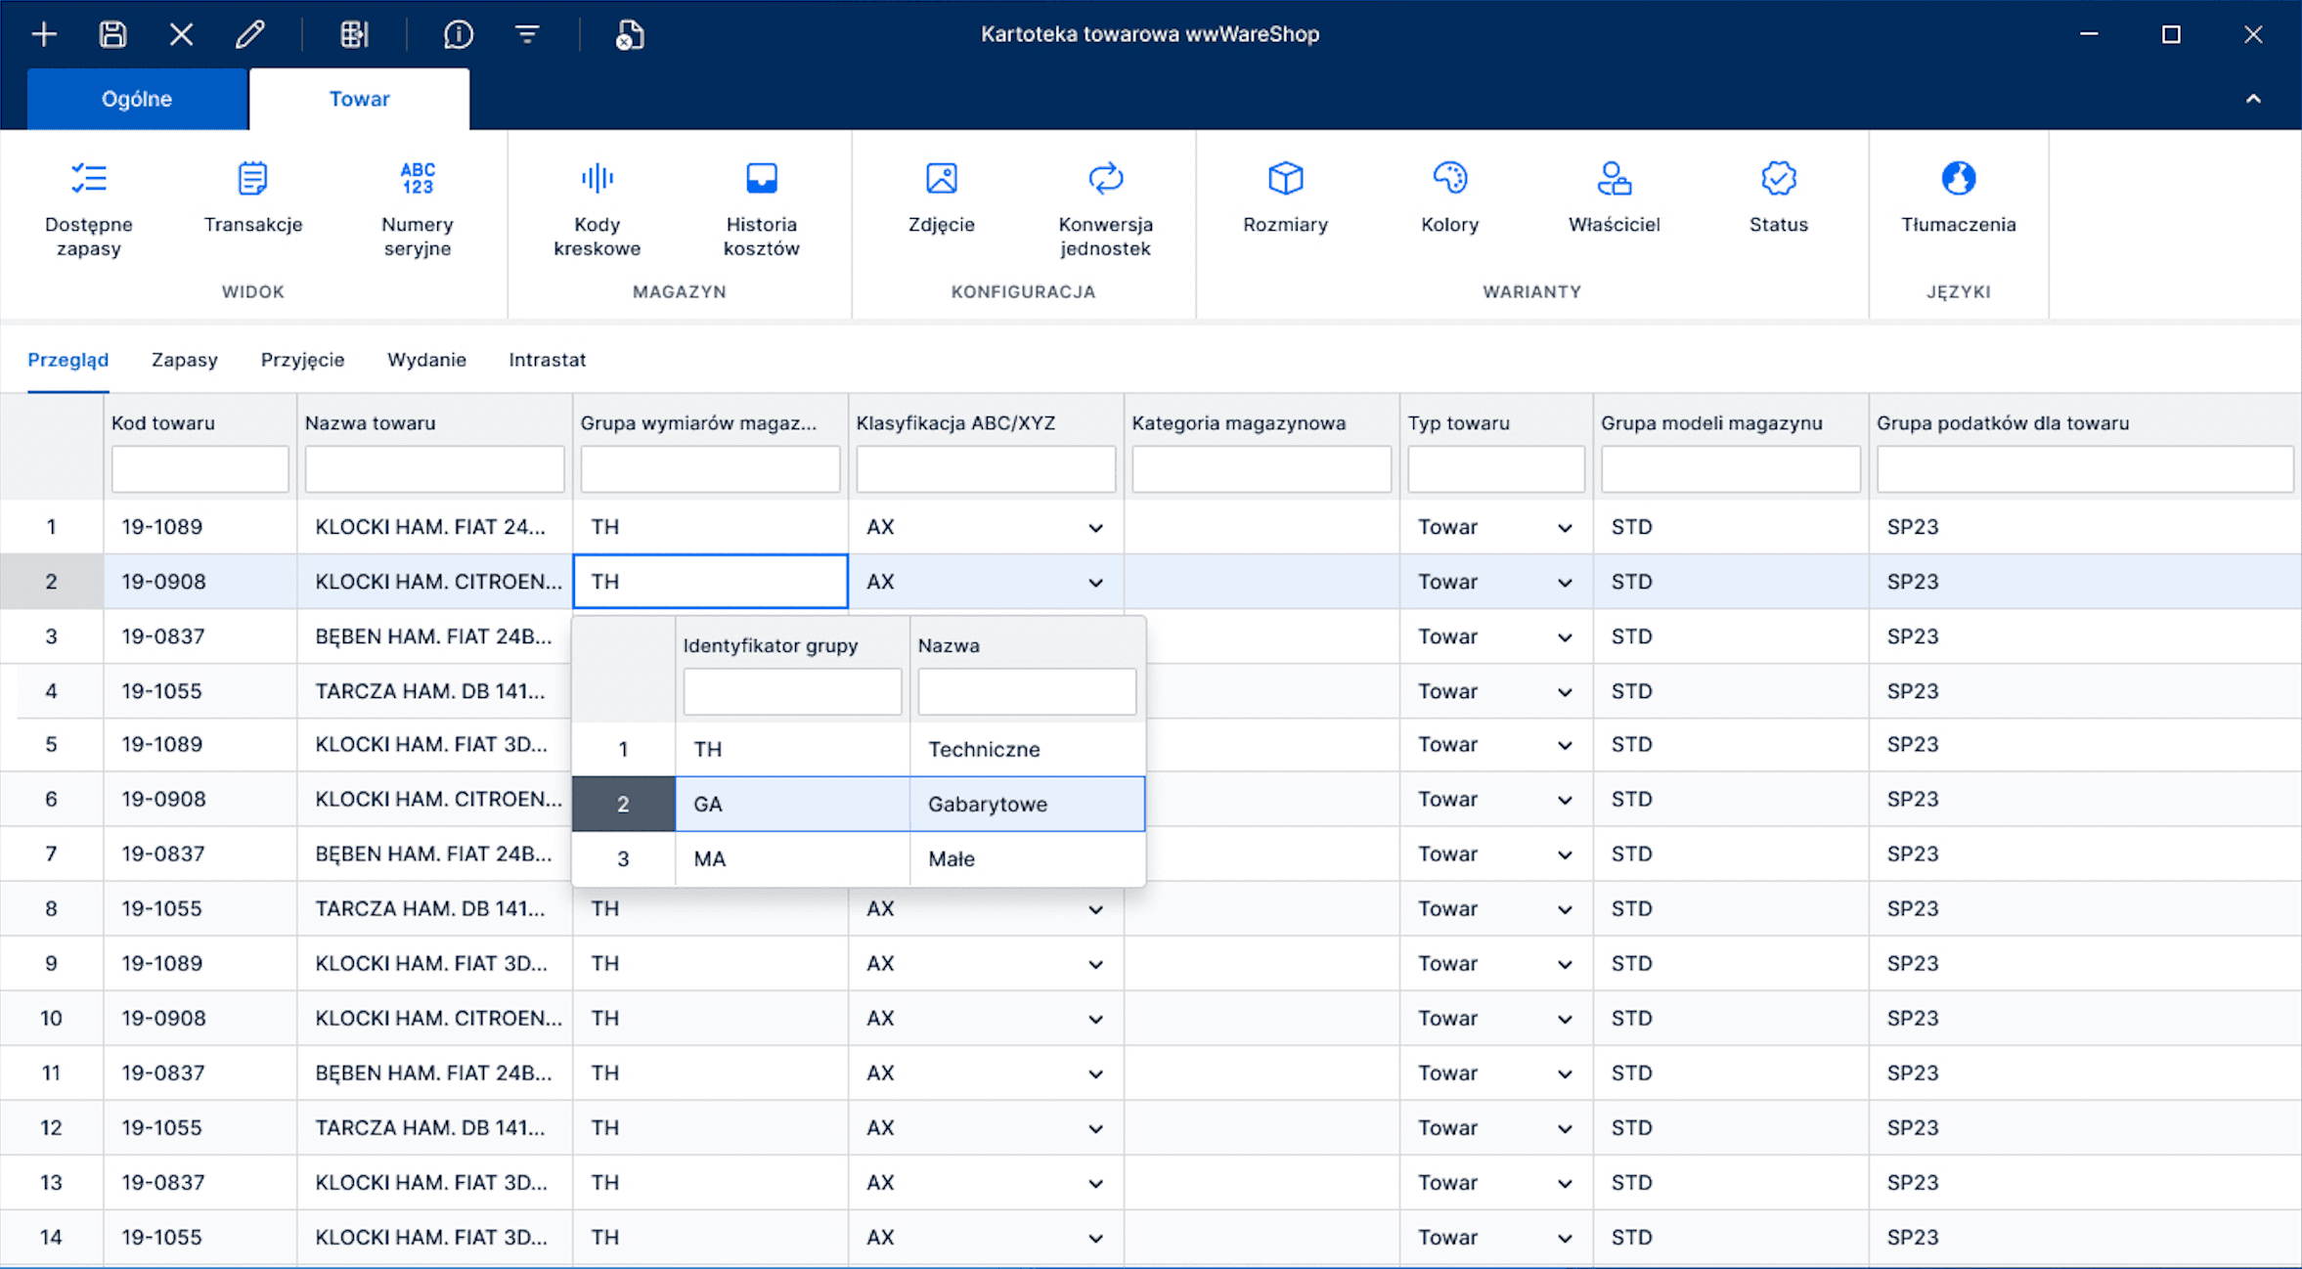
ПРОЕКТНАЯ ЗАЩИТА 2026
GreenStock2
Складской учёт семян и растений
Автоматизация управления складом для ООО «ГринСток»
Суслов Георгий
Шамсутдинов Нурсултан
Аналитик-Тестировщик
Разработчик

Slide 2
PROJECT OVERVIEW
Цель проекта
Суть продукта
Пользовательские роли
Разработка информационной системы для автоматизации учёта товаров на складе семян и растений, заменяющей неэффективные Excel-таблицы.
Администратор
Полный доступ к системе:
CRUD операции с товарами
Управление категориями
Целевая аудитория
Просмотр истории отгрузок
Склады садовых центров, питомники растений, оптовые базы семян — компании, нуждающиеся в контроле остатков и сроков годности.
Кладовщик
Ограниченный доступ:
Просмотр каталога и остатков
Создание отгрузок
Решаемые проблемы
Самостоятельная регистрация
Ручной учёт в Excel, отсутствие контроля остатков в реальном времени, риск отгрузки просроченных семян, сложность отслеживания движения товаров.

Slide 3
OUR TEAM
Состав команды
Суслов Георгий
Шамсутдинов Нурсултан
Аналитик-Тестировщик
Разработчик
Зона ответственности
Зона ответственности
1
Техническое задание
1
Проектирование БД
Написание и согласование ТЗ
Схема PostgreSQL, 5 таблиц
2
User Stories
2
Разработка приложения
14 пользовательских историй
WinForms C#, Entity Framework
3
Тестовые сценарии
3
Авторизация
15 тест-кейсов (TC-01..TC-15)
BCrypt хеширование, роли
4
Макеты экранов
4
Бизнес-логика
UI/UX дизайн в Figma
Отгрузки, остатки, валидация
5
Тестирование
5
Исправление багов
Проведение всех тестов, баг-репорт
Критические и высокий приоритет

Slide 4
ANALYST & TESTER
Цели и задачи: Аналитик-Тестировщик
Цель
Поставленные задачи
Сложности
Постоянные правки требований
Обеспечить высокое качество продукта через глубокий анализ требований, чёткую документацию и комплексное тестирование всех функций системы.
Первый опыт в аналитике
1
Техническое задание
Детальное описание требований
Согласование с разработчиком
User Stories
Выявление скрытых багов
2
14 историй для всех ролей
3
Макеты экранов
7 форм в Figma
4
Тестовые сценарии
15 тест-кейсов с приоритетами
5
Тестирование
Что понравилось
Прогон всех TC, баг-репорт
Проектирование логики системы
Что не понравилось
Написание тест-кейсов
Множественные итерации правок
Видеть результат работы
Регрессионное тестирование

Slide 5
DEVELOPER
Цели и задачи: Разработчик
Цель
Поставленные задачи
Сложности
Работа с базами данных
Реализовать полнофункциональное Windows Forms приложение с надёжной архитектурой, безопасной авторизацией и корректной бизнес-логикой складского учёта.
Транзакции при отгрузках
1
Проектирование БД
5 таблиц, связи, ограничения
Синхронизация остатков
Авторизация
Динамическое UI по ролям
2
BCrypt, роли, валидация
3
Каталог товаров
CRUD, фильтрация, поиск
4
Отгрузки
Списание остатков, проверки
5
Разграничение прав
Что понравилось
UI по ролям, доступы
Работа с Entity Framework
Что не понравилось
Проектирование БД
Исправление UI по макетам
Реализация сложной логики
Регрессионное тестирование

Slide 6
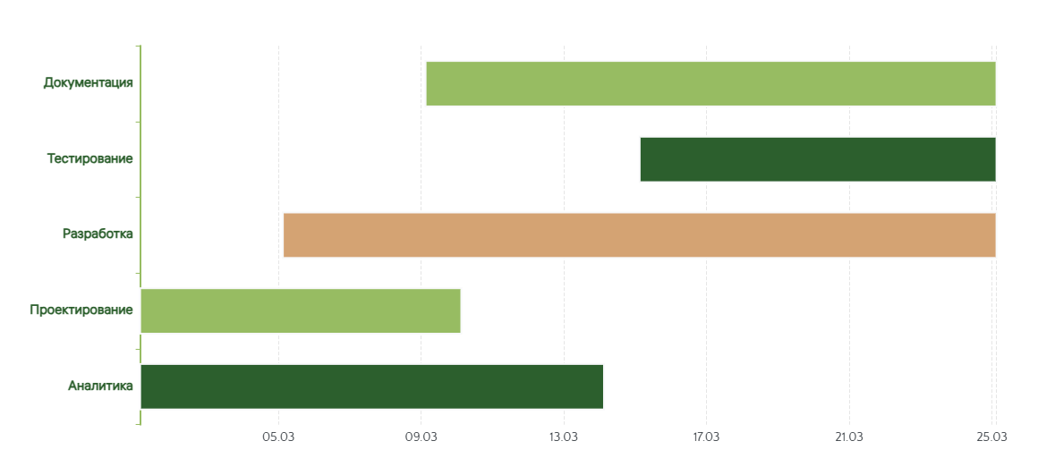
PROJECT TIMELINE
Какие задачи решали

Slide 7
CHALLENGES
Какие сложности были
Работа с базами данных
Разграничение прав доступа
Проектирование связей между таблицами, настройка внешних ключей и ограничений целостности. Реализация транзакций при отгрузках для обеспечения атомарности операций.
Реализация динамического интерфейса в зависимости от роли: скрытие пунктов меню, блокировка кнопок, ограничение доступа к функциям на уровне UI и бизнес-логики.
Разработчик
Разработчик
Постоянные правки требований
Первый опыт в роли
Множественные итерации согласования ТЗ: добавление срока годности, поля получателя, кнопки выхода. Необходимость обновления всех документов и макетов после каждой правки.
Для аналитика — первый опыт написания полноценного ТЗ и тест-кейсов. Для разработчика — первая работа с Entity Framework и реализация сложной бизнес-логики складского учёта.
Аналитик
Оба участника
Ключевой вывод
Регулярная коммуникация и итеративный подход помогли преодолеть все сложности. Каждая проблема стала возможностью для роста.

Slide 8
FUNCTIONALITY
Демонстрация программы: Функционал
Авторизация
Регистрация
Матрица прав
Вход по логину и паролю
Самостоятельная регистрация кладовщика
BCrypt хеширование
Проверка уникальности логина
Разграничение ролей
Валидация пароля
Функция | Админ | Кладовщик
Авторизация
Регистрация | —
Каталог (просмотр)
CRUD товаров |  | —
Отгрузки | —
История |  | —
Категории |  | —
Каталог товаров
Отгрузки
Просмотр с остатками и сроком годности
Создание накладных с получателем
Поиск и фильтрация по категориям
Проверка остатков
CRUD операции (только Админ)
Автоматическое списание
История отгрузок
Категории
Просмотр всех накладных
Управление категориями товаров
Детализация по позициям
CRUD операции
Только для Администратора
Только для Администратора

Slide 9
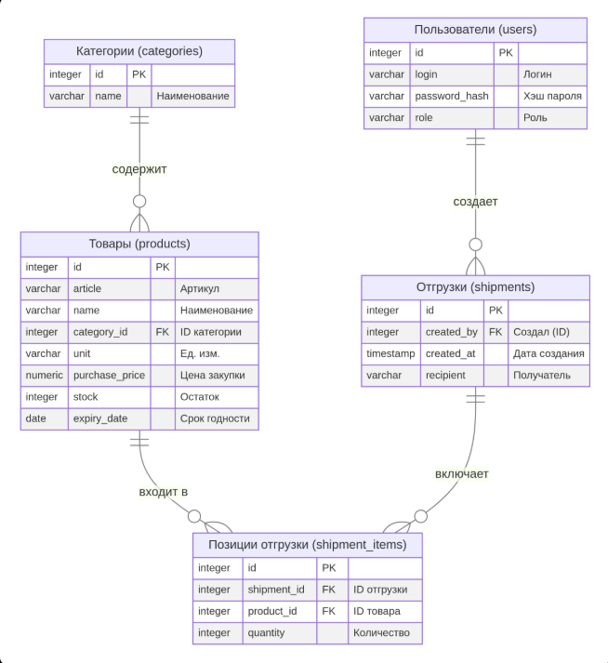
ARCHITECTURE & DATABASE
Демонстрация программы: Архитектура и БД
Технологический стек
Схема базы данных
Windows Forms
C# Desktop Application
PostgreSQL
Реляционная БД
Entity Framework
ORM для работы с БД
BCrypt
Хеширование паролей
Архитектура
Клиент (WinForms)
UI, валидация, бизнес-логика
Сервер (PostgreSQL)
Хранение данных, ограничения
Связь (EF Core)
users
categories
products
shipments
shipment_items
ORM, миграции, запросы
Авторизация
Категории
Товары
Отгрузки
Позиции

Slide 10
UI/UX DESIGN
Демонстрация программы: Макеты экранов
1
LoginForm
4
ProductForm
Авторизация
Форма товара
Поля: логин, пароль
Поля: артикул, название, категория
Кнопка «Войти»
Ед. изм., цена, срок годности
Ссылка «Зарегистрироваться»
Остаток — ReadOnly
Сообщение об ошибке
Только для Администратора
2
RegisterForm
5
ShipmentForm
Регистрация кладовщика
Новая отгрузка
Поля: логин, пароль, подтверждение
Обязательное поле «Получатель»
Роль фиксирована: Кладовщик
Выбор товара и количества
Валидация уникальности логина
Проверка остатков
Кнопка «Назад»
Только для Кладовщика
3
CatalogForm
6
HistoryForm
Главный экран — Каталог
История отгрузок
DataGridView с товарами
Таблица накладных
Поиск и фильтр по категориям
Детализация по позициям
Кнопки CRUD (только Админ)
Информация о получателе
Меню по ролям
Только для Администратора

Slide 11
STAKEHOLDER MANAGEMENT
Взаимодействие с заказчиками
Процесс согласования
Ключевые правки
1
Первичное представление
09.03 — Первая итерация
Презентация концепции и базового функционала
История только для Администратора
Остаток ReadOnly в ProductForm
2
Сбор обратной связи
Категории фиксированные
Получение комментариев по ТЗ и макетам
12.03 — Вторая итерация
3
Внесение правок
Добавлено поле «Срок годности»
Обновление документации по замечаниям
Добавлено поле «Получатель»
Добавлена кнопка «Выйти»
4
Утверждение
Финальное согласование требований
Итеративный подход
Документация
Разработка велась по спринтам с регулярными проверками промежуточных результатов. Это позволило своевременно выявлять и исправлять несоответствия требованиям.
ТЗ
User Stories
Макеты
Тест-кейсы

Slide 12
TEAM COLLABORATION
Взаимодействие в команде
Организация работы
Workflow
Распределение задач
Коммуникация
1. Аналитик формулирует требования
ТЗ, User Stories, макеты
Чёткое разделение зон ответственности по ролям
Ежедневные обсуждения прогресса и проблем
Совместное проектирование
Тестирование
2. Разработчик реализует функционал
БД, бизнес-логика, UI
Совместная работа над схемой БД
Цикл: тестирование → баг-репорт → исправление
3. Аналитик тестирует
Прогон тест-кейсов, баг-репорт
Инструменты
GitHub
Google Drive
Figma
4. Разработчик исправляет баги
Контроль версий
Документация
Макеты UI
Критический и высокий приоритет
Результат
31 задача выполнена за 25 дней

Slide 13
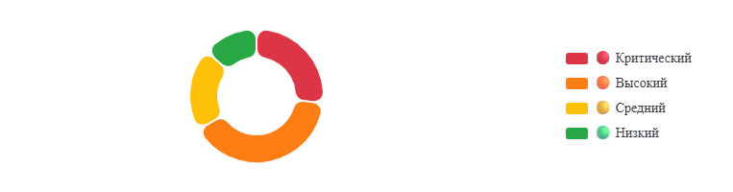
TESTING RESULTS
Итоги тестирования
Общая статистика
Распределение по приоритетам
Всего тест-кейсов
15
Пройдено успешно
15
Покрытие функций
100%
Найденные баги
0
Примеры тест-кейсов
Критический
TC-01
TC-03
Высокий
0
Успешная авторизация
Регистрация кладовщика
✓ Пройден
✓ Пройден
Средний
3
TC-06
TC-11
Добавление товара
Успешная отгрузка
Низкий
5
✓ Пройден
✓ Пройден
TC-12
TC-14
Блокировка при нехватке
Разграничение прав
✓ Пройден
✓ Пройден
Итог
100%
Все критические и высокоприоритетные тесты пройдены. Продукт готов к использованию.
Success Rate

Slide 14

Проект завершён!
GreenStock2 — готовое решение для автоматизации складского учёта семян и растений
Репозиторий проекта
github.com/1justauser/GreenStock2
31
15
25
Задача выполнена
Тест-кейсов
Дней работы
Суслов Георгий
Шамсутдинов Нурсултан
Аналитик-Тестировщик
Разработчик

